Slide 1
Logica
Intro

Slide 2
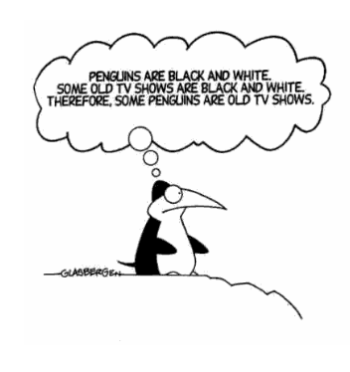
Wat is logica?
Logica => Grieks woord 'logos' = rede
Leer van de rede , 'gezond verstand'
Het is de discipline die zich bezig houdt met de studie van het correct denken/redeneren

Slide 3
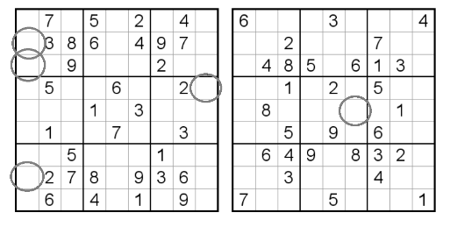
Wat is logica?

Slide 4
Logisch redeneren
Logisch redeneren is het maken van de juiste gevolgtrekking uit twee of meer bekende feiten of veronderstellingen

Slide 5
Logisch redeneren
Alle katten hebben vlooien.
Vlooien zijn rood.
Conclusie?
Alle vlooien zitten op katten
Alle katten hebben rode vlooien
Zwarte vlooien zitten soms op katten
Honden hebben nooit rode vlooien

Slide 6
Logisch redeneren
Antwoord: Alle katten hebben rode vlooien.
Immers: Alle katten hebben vlooien en alle vlooien zijn rood. De overige stellingen zijn niet of niet met zekerheid waar. Bijvoorbeeld omdat er ook vlooien op andere dieren kunnen zitten of omdat vlooien geen andere kleur kunnen zijn dan rood.

Slide 7

Logisch redeneren
Er liggen vier kaarten op tafel, elk met een letter en een cijfer op iedere zijde.
Welke twee kaarten moet je omdraaien om de volgende bewering op juistheid te controleren:
Van alle kaarten op tafel hebben die met een klinker op de ene zijde een even getal op de andere zijde?

Slide 8
Logisch redeneren
Antwoord:
Kaart 'I': controleren of op de andere zijde inderdaad een even getal staat.
Kaart '7': De enige manier om de bewering te ontkrachten, is door een kaart te vinden met een oneven getal en een klinker. Je moet deze dus omdraaien om er zeker van te zijn dat er geen klinker op de andere zijde staat.
Er is namelijk niet gezegd dat een kaart met een even getal altijd een klinker moet bevatten en voor medeklinkers is er zelf geen eis.

Slide 9
Logica en programmeren
Het is belangrijk dat je tijdens het programmeren verbanden kan leggen
Kritisch denken: er niet van uit gaan dat een beschrijving/oplossing 100% correct is. Een probleem kan meerdere oplossingen hebben

Slide 10
Logica en programmeren
Oplossen van ingewikkelde puzzels
Programmeur: doorgronden van complexe problemen en met logisch denken een creatieve oplossing vinden

Slide 11
Computational Thinking
Proces om problemen op te lossen -> leren denken op een logische manier

Slide 12
Computational Thinking
1. Ontleding (Decomposition):
De eerste groep is ‘ontleding’. Door grote problemen op te delen in kleine stukjes wordt het steeds eenvoudiger om dat deel op te lossen. Dit is een nuttige vaardigheid, want door stap voor stap kleine problemen op te lossen kun je uiteindelijk een groot probleem opgelossen.

Slide 13
Computational Thinking
2. Patronen herkennen (Pattern recognition):
Wanneer een probleem ontleed is en opgedeeld is in verschillende stukjes, wordt het tijd om te kijken naar patronen. Door te zoeken naar verschillende onderdelen die op elkaar lijken kan een groot probleem eenvoudiger opgelost worden, omdat niet telkens hetzelfde gedaan moet worden.

Slide 14
Computational Thinking
3. Filteren (Abstraction):
Deze groep gaat over het filteren van de informatie. Wat is echt belangrijk? Wat raakt de kern van het probleem? Door te filteren krijg je een beter idee van het probleem dat je probeert op te lossen en kan je effectiever aan de slag om het op te lossen.

Slide 15
Computational Thinking
4. Algoritmes (Algorithms):
De laatste groep gaat over de plan van aanpak: het maken van een algoritme. Door de te volgen stappen uit te werken kan een probleem opgelost worden. Dit kan natuurlijk alleen als het probleem helder is en opgedeeld is in verschillende onderdelen.

Slide 16
Inductie versus deductie
Redeneringen
Niet correct
Correct
Deductief
Specifieke (theorie of hypothese) toepassen op algemene
Van theorie naar praktijk
Inductief (niet-deductief)
Van algemene (observaties) naar specifieke (theorie of hypothese)
Van de praktijk naar de theorie

Slide 17
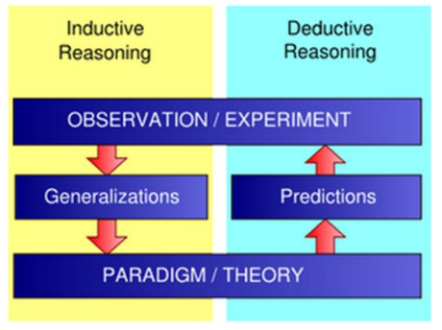
Inductie versus deductie

Slide 18
Deductie
Bron van kennis: theorie
Conclusie volgt uit aannames die waar zijn (premissen)
Conclusie is onontkoombaar
Voorbeeld
De algemene regel luidt: Als het regent, wordt alles wat buiten staat nat.
Verder is bekend: Het regent en de auto staat buiten.
De logisch onontkoombare conclusie luidt: De auto wordt nat.

Slide 19
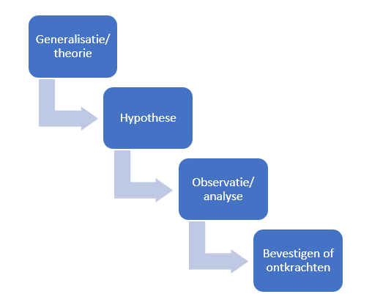
Deductie

Slide 20
Deductie
Voorbeeld
Theorie: Alle honden hebben vlooien
Hypothese: Als alle honden vlooien hebben, dan hebben mijn honden ook vlooien
Observeer/analyseer: Onderzoek of je honden ook vlooien hebben
Bevestig of ontkracht: Als minstens één van de honden geen vlooien heeft dan hebben niet alle honden vlooien
Theorie: Alle dolfijnen kunnen zwemmen
Hypothese: X is een dolfijn, dus X kan zwemmen
Observeer/analyseer: Onderzoek of X kan zwemmen
Bevestig of ontkracht: X kan zwemmen dus alle dolfijnen kunnen zwemmen

Slide 21
Inductie
Bron van kennis: ervaring
Begin is dus altijd een waarneming
Met meerdere waarnemingen gaat men generaliseren. Zo onstaan er 'wetten' en 'theorieën'.
Levert geen logisch onontkoombare conclusie op, maar een conclusie die aannemelijk is.
Voor het eerste geval geldt X, voor het tweede geldt X, voor het derde geldt X, … dus X geldt voor alle overeenkomstige gevallen.
De conlusie geldt ook op gevallen die niet in de aannames worden genoemd.
Conclusie geldt enkel op de genoemde gevallen (onontkoombaar)? -> deductie

Slide 22
Inductie
Je observeert 100 meren met zwanen, in alle meren zijn de zwanen wit Conclusie -> zwanen zijn altijd wit.
In een park wordt de kleur van afzonderlijke eenden bekeken. De eerste eend in het park is bruin. De tweede eend in het park is bruin. .... De laatst waargenomen eend in het park is bruin. Conclusie -> Alle eenden in het park zijn bruin.
De conclusies in de voorbeelden zijn aannemelijk, maar niet logisch onontkoombaar: er kan een zwaan of een eend met een ander kleur over het hoofd gezien zijn.

Slide 23
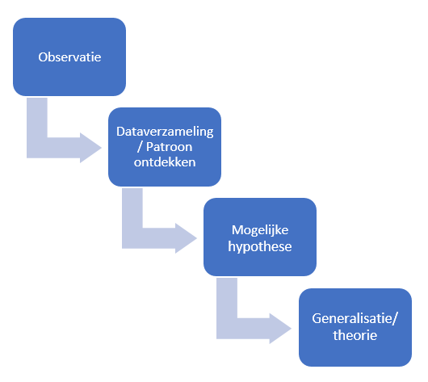
Inductie

Slide 24
Inductie
Voorbeeld
Observatie: Hond A en B hebben vlooien
Patroon: Onderzoek een groot aantal honden of ze ook vlooien hebben
Hypothese: Als ik X honden controleer en iedere hond heeft vlooien, dan kan je concluderen dat alle honden vlooien hebben
Theorie: Alle honden hebben vlooien

Slide 25
Inductief vs deductief
Deductie: Als de aannames waar zijn, dan is de conclusie ook noodzakelijk waar
Inductie: Als de aannames waar zijn, dan is er een zeer hoge waarschijnlijkheid dat de conclusie waar is.

Slide 26
E-leren logica
https://www.edx.org/course/logic-computational-thinking-microsoft-dev262x-1

